Slide 1

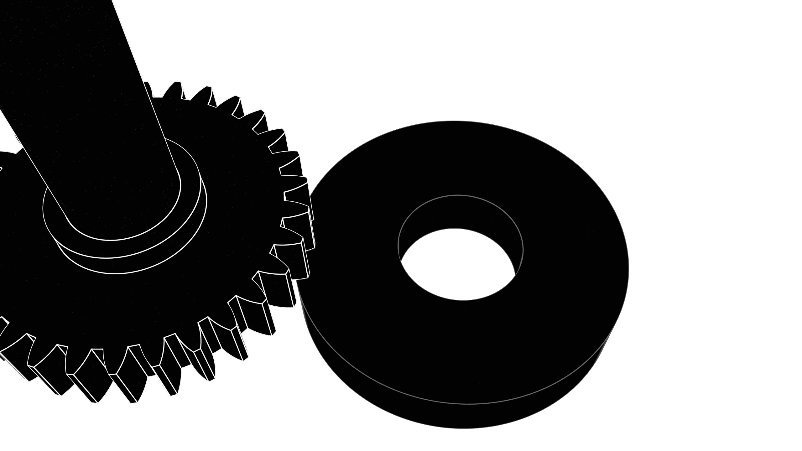
如何制造 爆款齿轮

